Slide 1









บทบาทและภารกิจ
กระทรวงดิจิทัลเพื่อเศรษฐกิจและสังคม
นางสาวอัจฉรินทร์ พัฒนพันธ์ชัย
ปลัดกระทรวงดิจิทัลเพื่อเศรษฐกิจและสังคม

Slide 2

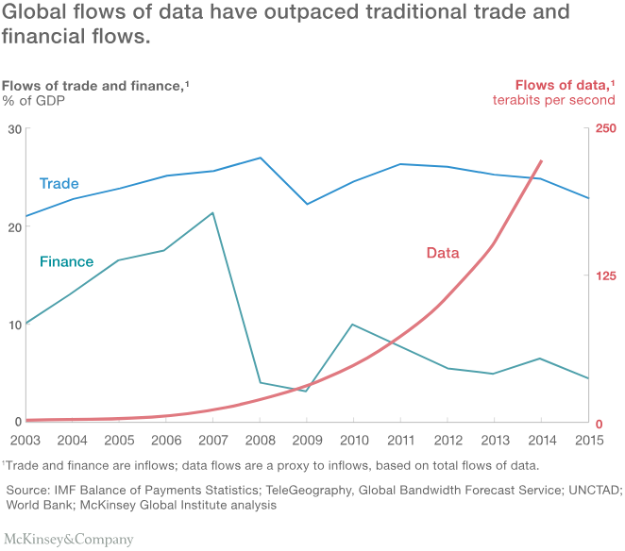
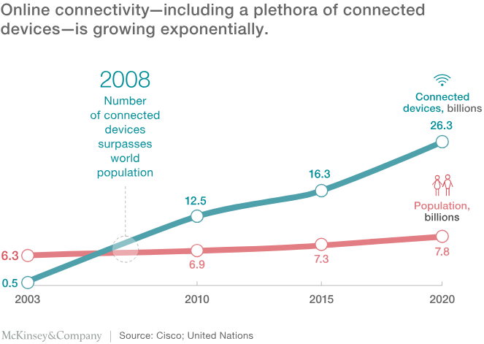
สถานการณ์โลกด้านดิจิทัล
การไหลของข้อมูลทั่วโลก เพิ่มขึ้นมากกว่า การเติบโตทางการค้าและการเงิน
อุปกรณ์เชื่อมต่อออนไลน์ มีปริมาณมากกว่า ประชากรโลก
Notes:
ปัจจุบัน การไหลของข้อมูลออนไลน์ทั่วโลกมีการเติบโตที่สูงมากกว่าการเติบโตทางการค้าและการเงิน
นอกจากนี้ ทั่วโลกมีจำนวนอุปกรณ์เชื่อมต่อออนไลน์มากกว่าจำนวนประชากรโลก

Slide 3








DIGITAL THAILAND STATISTICS 2020
IMD World Competitiveness Ranking 2020 จัดอันดับให้ประเทศไทยอยู่ที่ อันดับที่ 29 ลดลงมา 4 อันดับ จากสภาวะทางเศรษฐกิจและประสิทธิภาพของภาครัฐ อย่างไรก็ตาม ปัจจัยย่อยด้าน Technological Infrastructure พบว่า ไทยถูกจัดอยู่ที่อันดับที่ 34 ดีขึ้นถึง 4 อันดับ อย่างมีนัยสำคัญ
Internet Bandwidth Speed อันดับที่ 20 ( 15 อันดับ)
52 mil. (75% pen.)
Internet Users
Investment in Telecommunications อันดับที่ 20 ( 5 อันดับ)
108%
IMD World Competitiveness Ranking 2020
187%
25
29
Public-private Partnership อันดับที่ 16 ( 4 อันดับ)
Mobile Cellular Subscription
Mobile Broadband
Subscription
2019
2020
From 63 Countries
From 63 Countries
12 Tbps
80 %
Sub-Factor Rankings: Technological Infrastructure
Digital/Technological Skills อันดับที่ 45 ( 4 อันดับ)
International
Internet Bandwidth
FTTH to all 75,000 villages
38
34
2019
2020
From 63 Countries
From 63 Countries
Development and Application of Technology อันดับที่ 32 ( 2 อันดับ)
99.1
Billion USD
386
Thousand people
Funding for Technological Development อันดับที่ 27 ( 2 อันดับ)
E-Commerce Value
ICT Worker
Source: IMD, Hootsuite, NBTC, ETDA, NSO
Notes:
อันดับของประเทศไทยในด้านดิจิทัลของปีนี้ที่จัดอันดับโดย Institute for Management Development หรือ IMD World Competitiveness Ranking มีผลการจัดอันดับที่ดีขึ้น โดยประเทศไทยอยู่ในอันดับที่ 29 จาก 63 ประเทศ ซึ่งเมื่อพิจารณาในปัจจัยย่อยที่ส่งผลให้อันดับดีขึ้นนั้น คือ Technological Infrastructure อยู่ในอันดับที่ 34 โดยปรับตัวดีขึ้น 4 อันดับ จากปี 62 และเป็นอันดับที่ดีที่สุดในรอบ 5 ปี และมีแนวโน้มการเปลี่ยนแปลงของอันดับในทิศทางที่ดีขึ้น และตัวชี้วัดเด่น ๆ ที่ได้อันดับสูงขึ้น ประกอบด้วย Mobile Broadband subscribers, Internet bandwidth speed, Investment in Telecommunication, PPP, Digital/Technology Skill, Development and application of technology และ funding for technological development
สำหรับแนวทางการปรับปรุงให้ประเทศไทยมีผลการจัดอันดับด้านดิจิทัลให้ดียิ่งขึ้นนั้น ได้แก่ ส่งเสริมการใช้ประโยชน์จากโครงข่ายเน็ตประชารัฐ การส่งเสริมการสร้าง Ecosystem ทั้งในเชิงกายภาพ (Hard Infrastructure) และเชิงกฎหมายกฎระเบียบ (Soft Infrastructure) ที่เอื้อต่อการเติบโตของผู้ประกอบการดิจิทัลไทยที่มีศักยภาพสูง และการจัดเก็บข้อมูลตัวชี้วัดที่เกี่ยวข้องกับการใช้งานอุปกรณ์คอมพิวเตอร์และอินเทอร์เน็ตอย่างเป็นระบบ และสะท้อนข้อเท็จจริง

Slide 4

















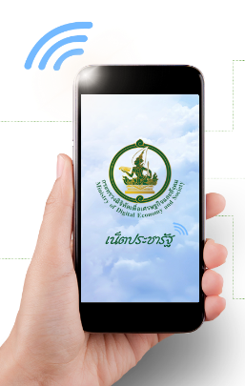
เน็ตประชารัฐ
01
ประชาชนเข้าถึงข้อมูลและบริการที่เท่าเทียมโดยผ่านโครงข่ายที่ทั่วถึง
และมีประสิทธิภาพด้วยราคาที่เป็นธรรม และจ่ายได้
25,013,579
23,008,715
23,603,936
จำนวนผู้ลงทะเบียนทั้งหมด
21,570,620
20,934,478
8,598,790 คน
จำนวนอุปกรณ์ทั้งหมด
10,069,688 เครื่อง
2,924,101
2,718,217
2,485,083
2,049,971
2,319,250
ม.ค.
ก.พ.
มี.ค.
เม.ย
พ.ค.
การเข้าใช้งาน (ครั้ง)
อุปกรณ์ที่เข้าใช้งาน (เครื่อง)
สถิติการใช้งาน Wi-Fi เน็ตประชารัฐ
9

Slide 5
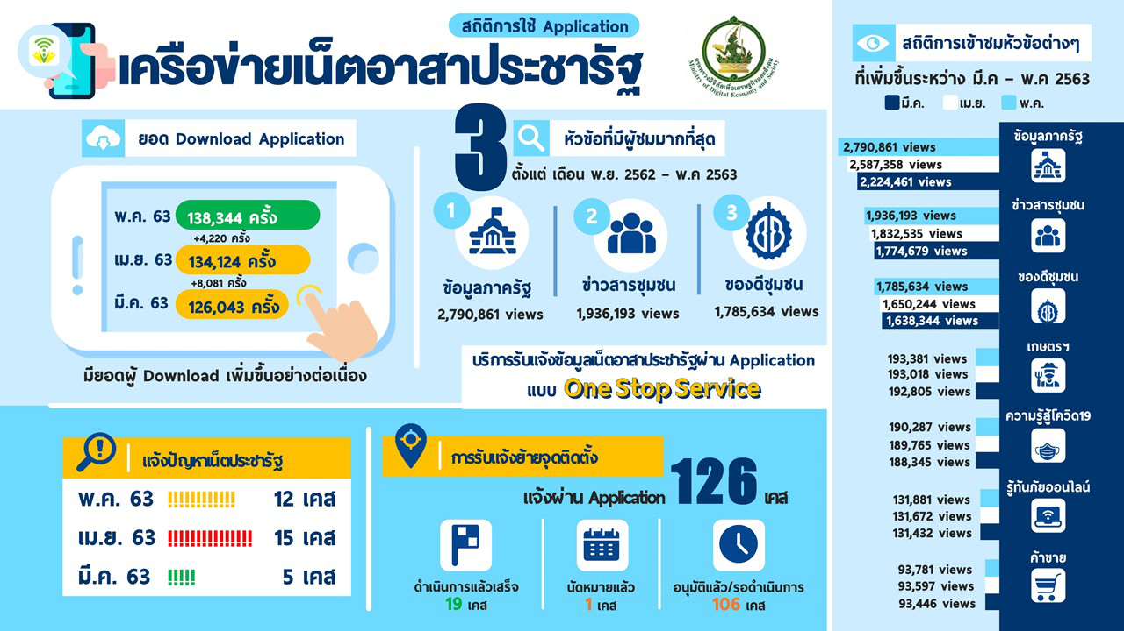
10

Slide 6


BIG ROCK : โครงการขยายอินเทอร์เน็ตความเร็วสูงเพื่อพัฒนาคุณภาพชีวิต
ขยายโครงข่ายอินเทอร์เน็ตความเร็วสูงไปยังพื้นที่โรงเรียนในสังกัดกระทรวงศึกษาธิการ และ รพ.สต. ที่ยังไม่มีโครงข่าย Fiber Optic เพื่อลดความเหลื่อมล้ำ
และสร้างความเท่าเทียม ปัจจุบันดำเนินการเสร็จสิ้นแล้ว
ขยายโครงข่ายอินเทอร์เน็ตไปยัง รร./รพ.สต. ที่ยังไม่มีโครงข่าย Fiber Optic
ดำเนินการเสร็จสิ้น เมื่อวันที่ 31 มีนาคม 2563
งบประมาณ 596.88 ล้านบาท
ใช้จ่าย 399.58 ล้านบาท
คงเหลือ 197.30 ล้านบาท
ขยายโครงข่ายอินเทอร์เน็ตไปยัง รร. สังกัดกระทรวงศึกษาธิการแล้ว จำนวน 1,187 แห่ง
ขยายโครงข่ายอินเทอร์เน็ตไปยัง รพ.สต. และ สุขศาลาพระราชทาน
สังกัดกระทรวงสาธารณสุข (สธ.) แล้ว จำนวน 484 แห่ง
ทั้งนี้ ศธ./สธ. จะเป็นผู้ดูแลการให้บริการอินเทอร์เน็ตในสถานที่เอง
Notes:
โครงการขยายอินเทอร์เน็ตความเร็วสูงเพื่อพัฒนาคุณภาพชีวิต
• เป็นการดำเนินการเพื่อขยายโครงข่ายอินเทอร์เน็ตความเร็วสูงและปรับปรุงโครงข่ายอินเทอร์เน็ตให้มีประสิทธิภาพมากยิ่งขึ้นด้วยเคเบิลใยแก้วนำแสง หรือ Fiber Optic ไปยังโรงเรียน โรงพยาบาลส่งเสริมสุขภาพตำบล และสุขศาลาพระราชทาน ดำเนินการเสร็จสิ้นไปเมื่อวันที่ 31 มีนาคม ที่ผ่านมา
• กระทรวงฯ ดำเนินการขยายโครงข่ายอินเทอร์เน็ตความเร็วสูงไปยังโรงเรียน จำนวน 1,187 แห่ง และโรงพยาบาลส่งเสริมสุขภาพตำบล และสุขศาลาพระราชทาน จำนวน 484 แห่ง รวมทั้งสิ้น 1,671 แห่ง
• จากนี้ กระทรวงศึกษาธิการ และการะทรวงสาธารณสุข จะเป็นผู้ดูแลการให้บริการอินเทอร์เน็ตในสถานที่ของตนเอง

Slide 7
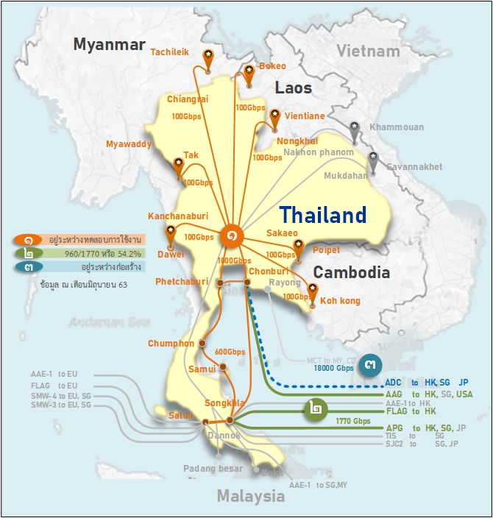
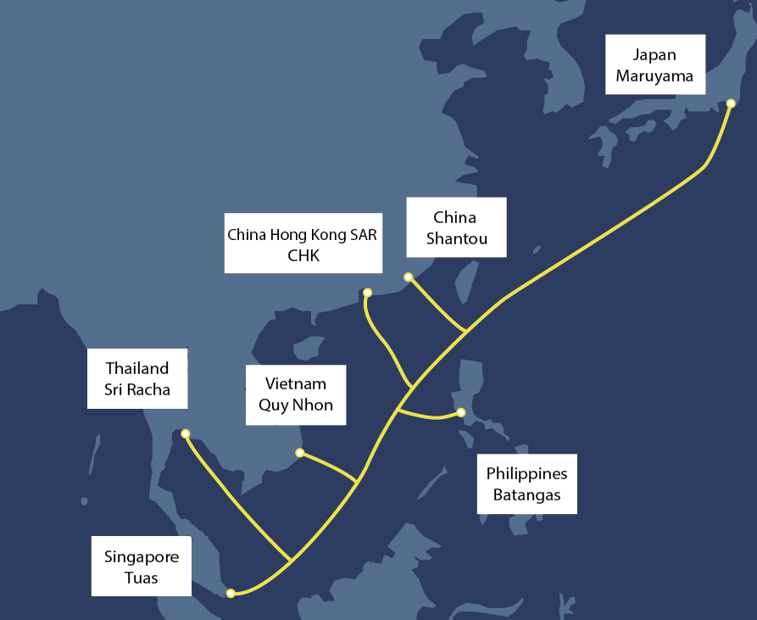







Thailand internet growth rate last 5 year 57%
ASEAN DIGITAL HUB
ระยะที่ 2
ขยายความจุ submarine เส้นเดิม (แล้วเสร็จ)
ระยะที่ 3
สร้าง Submarine
เส้นใหม่ ลงนามข้อตกลงก่อสร้าง Consortium เมื่อ ก.พ. 63 ใช้เวลาดำเนินการ 32 เดือน
1.อยู่ระหว่างทดสอบการใช้งาน
2. ใช้งาน 960 Gbps จาก 1770 Gbps คิดเป็น 54.2%
3.อยู่ระหว่างการก่อสร้าง
12

Slide 8
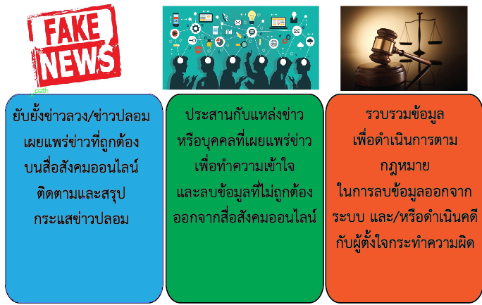
การจัดตั้งศูนย์ประสานงานและแก้ไขปัญหาข่าวปลอม
(Anti Fake News Center: AFNC)
กระบวนการป้องกันข่าวสารปลอม
หลักการ
1. เน้นด้านการเผยแพร่ข่าวสารที่ถูกต้อง
2. เน้นข่าวลวงที่กระทบต่อความปลอดภัยในชีวิต และทรัพย์สินของประชาชน เช่น ข้อมูลเกี่ยวกับสุขภาพ ข้อมูลภัยพิบัติ
การหลอกลวงให้ลงทุน การขายสินค้าอันตรายและผิดกฎหมาย
ทั้งนี้เพื่อให้ประชาชนได้รับข้อมูล ที่ถูกต้อง และลดความเข้าใจที่ไม่ถูกต้อง ซึ่งปรากฏเป็นข่าวตามสื่อต่าง ๆ
Notes:
นอกจากโครงการขยายอินเทอร์เน็ตความเร็วสูงภายในประเทศแล้ว รัฐบาลยังดำเนินการขยายโครงข่ายไฟเบอร์ออฟติกระหว่างประเทศ ทั้งภาคพื้นดินที่เชื่อมต่อกับประเทศเพื่อนบ้าน และภาคทะเลที่เชื่อมต่อไปยังโครงข่ายใยแก้วนำแสงใต้น้ำ submarine cable ระหว่างประเทศ

Slide 9



การพัฒนาคลาวด์กลางภาครัฐ
(Government Data Center and Cloud service)
ภาครัฐมีการปรับเปลี่ยนกระบวนงาน/
บริการภาครัฐสู่ระบบดิจิทัล
Data Sharing + Open Data + Big Data
สถานะการให้บริการ
ณ วันที่ 2 ก.ค. 63
ความต้องการใช้ GDCC
Smart & Open
Government
โอนย้ายข้อมูลขึ้นระบบ GDCC แล้ว
24,120
95 หน่วยงาน
20,000
Law and Regulations
11,750
12,000
258 ระบบ
8,000
Data Exchange
Data Catalog
Data Governance
1,305 VM
ระยะเวลา 4 เดือน (มิ.ย. – ก.ย.63)
2563
2564
2565
HR Development (GOCC) (Peopleware)
โอนย้าย G-cloud มายัง GDCC เสร็จสิ้น
เป้าหมายการให้บริการ (VM)
Infrastructure (GDCC)
ยอดขอใช้บริการจริง (VM)
ระยะเวลา 8 เดือน (ส.ค.63 – มี.ค.64)
ให้บริการ GDCC ต่อเนื่อง
ข้อมูล ณ วันที่ 30 มิถุนายน 2563
การพัฒนา Data Center และ Cloud ที่มีมาตรฐานและปลอดภัย
นำไปสู่การเป็นรัฐบาลดิจิทัล นอกจากนี้ ยังจะช่วยให้ภาครัฐประหยัดงบประมาณได้ถึงร้อยละ 30-70

Slide 10

การจัดตั้งสถาบันส่งเสริมการวิเคราะห์และบริหารข้อมูลภาครัฐ
(Government Big Data Institute)
ระยะที่ 3 ปีที่ 5
สร้างแพลทฟอร์มด้านการพัฒนาบุคลากรภาครัฐ
พัฒนาระบบนำร่องการวิเคราะห์ข้อมูลขนาดใหญ่
สร้างแพลทฟอร์มเพื่อสนับสนุนการสร้างนวัตกรรม
ด้านการใช้ประโยชน์ข้อมูล
สร้างเครือข่ายระดับสากลและ
สร้างความตระหนักรู้
Public-Private-people partnerships สร้างให้เกิด Open Data Services แก่ประเทศไทย
พัฒนาบริการระบบบริการข้อมูลเปิดและสร้างธุรกิจข้อมูล
ระยะที่ 2
ปีที่ 2-4
บูรณาการข้อมูลภาครัฐอย่างเป็นระบบสร้างความโปร่งใสในการบริหารงานและประชาชนได้รับบริการที่สะดวกรวดเร็ว โดย พัฒนาบริการ Analytics-as-a-Service เพื่อ scalability
ROADMAP
ภาครัฐเริ่มสร้างวัฒนธรรมการใช้ประโยชน์ข้อมูลและเรียนรู้ถึงวิธีการวิเคราะห์ โดยมี 40 หน่วยงานนำร่อง ด้าน big data
มีหน่วยงานกลาง ขับเคลื่อนภาครัฐด้านการใช้ประโยชน์ข้อมูลอย่างเป็นระบบ
ระยะที่ 1
18 เดือน

Slide 11






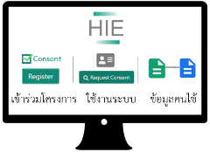








ระบบสารสนเทศเพื่อการเชื่อมโยงข้อมูลผู้เข้ารับการรักษาพยาบาล
Health Information Exchange
สถาบันส่งเสริมการวิเคราะห์และบริหารข้อมูลขนาดใหญ่ภาครัฐ (GBDI)
ลงทะเบียน และแสดงความยินยอม
โรงพยาบาล
ระบบ HIE
หน้าจอแสดงผล
และผู้ใช้งาน
Patients’ Data
API
Consent Process
Exchange Zone
KYC
ความคืบหน้า:
21 เครือโรงพยาบาลเข้าร่วมโครงการ
2 โรงพยาบาลเชื่อมต่อสำเร็จ
(ศิริราช และ สมทุรปราการ)
15 โรงพยาบาลเชื่อมต่อสิงหาคมนี้
HIE DMS
Consent
Patients
Database
Consented Status Database
Transaction
Logs
Doctor
Authentication
TMC Database
เชื่อมต่อระบบลงทะเบียน-ยืนยันตัวตน ภายในสิงหาคม 2563

Slide 12
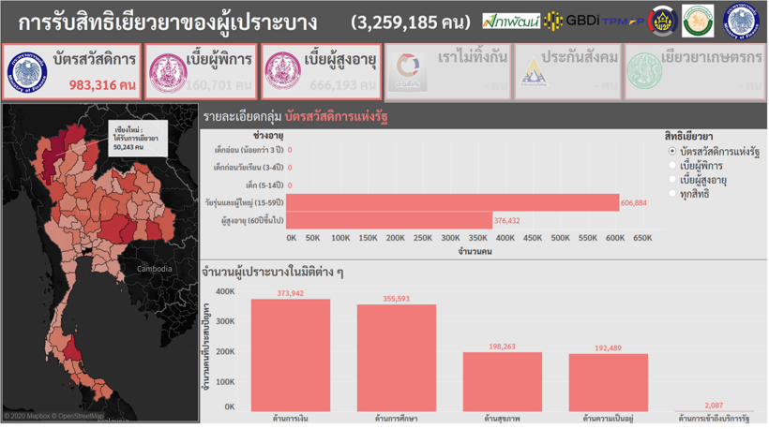
การให้ความช่วยเหลือเยียวยาแก่ประชาชน ร่วมกับ สศช. และ พม.
GBDI
ขอข้อมูลพื้นฐานเพื่อวิเคราะห์
ทะเบียน “เราไม่ทิ้งกัน”
TPMAP คนจนตามนิยาม (Multidimensional Poverty Index: MPI)
ทะเบียนผู้ถือบัตรสวัสดิการแห่งรัฐ
ฐานข้อมูลประกันสังคม
ฐานข้อมูลกลุ่มคนเปราะบาง กระทรวง พม (คนแก่ คนพิการ ฯลฯ)
ฐานข้อมูลการรักษาพยาบาล (สปสช กรมบัญชีกลาง ประกันสังคม)
ฐานข้อมูล ความจำเป็นพื้นฐาน กระทรวงมหาดไทย
ทะเบียนเกษตรกร กรมส่งเสริมการเกษตร
ตัวอย่างโจทย์วิเคราะห์เพิ่มเติม
การประเมินประเมินเศรษฐกิจ รายพื้นที่ จากจากปริมาณการใช้ไฟฟ้า ปริมาณและกิจกรรมการใช้อินเตอร์เน็ต เช่น การซื้อขายสินค้าออนไลน์ (กฟน กฟภ ข้อมูลสำรวจมูลค่าพาณิชย์อิเล็กทรอนิกส์ ETA, เน็ตประชารัฐ)

Slide 13






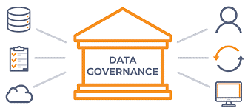
โครงการด้านการเงินและการธนาคาร
GBDI
กองทุนบำเหน็จบำนาญข้าราชการ (กบข.)
ระบบแนะนำกลุ่มสมาชิกที่มีแนวโน้มการออมเพิ่มและ
เลือกแผนการลงทุน (Recommender system)
ระบบแนะนำสวัสดิการและสิทธิประโยชน์ให้แก่สมาชิก
ตามลักษณะของสมาชิก
แผนเตรียมการดำเนินการเรื่องธรรมภิบาลข้อมูล
(Data Governance)
กรมสรรพากร
ทำ Data integration
เพื่อให้สะดวกต่อการดึงข้อมูล
มาใช้วิเคราะห์
ร่วมเป็นคณะทำงานจัดทำ
กรอบธรรมภิบาลข้อมูลและ
ระบบรายการชุดข้อมูล
ระบบการกวาดข้อมูล
(Web-Scraping)
จากเว็บไซต์การค้า
เพื่อสำรวจภาษี
การเคหะแห่งชาติ
ระบบคัดกรองลูกค้าเพื่อลดความเสี่ยงในการผิดนัดชำระหนี้ โดยการสร้างดัชนีความน่าเชื่อของลูกค้าในลักษณะการให้คะแนนเครดิต
(Credit scoring)
การวิเคราะห์เพื่อเพิ่มยอดการจองบ้าน
การวิเคราะห์การลดจำนวนการยกเลิกการจอง เพื่อเพิ่มโอกาสให้แก่ลูกค้ารายอื่น
ธนาคารอิสลาม
แห่งประเทศไทย
การจัดทำรายการชุดข้อมูล (Data Catalog)
ให้คำปรึกษาในการออกแบบโครงสร้างธรรมภิบาลข้อมูล และการจัดทำแผนการดำเนินการกำกับดูแลข้อมูล
Poor Good

Slide 14





โครงการด้านการท่องเที่ยว
GBDI
โครงการที่ดำเนินการเสร็จสิ้น
ระบบบริการ “หมุด” และรายละเอียดแหล่งท่องเที่ยว (Attraction data service)
การวิเคราะห์ความสัมพันธ์ระหว่างลักษณะทางประชากรของผู้เข้าพักกับประเภทโรงแรมที่เข้าพัก และลักษณะของโรงแรมที่จดทะเบียนกับกรมการปกครอง
การศึกษาพฤติกรรมนักท่องเที่ยวชาวไทยและต่างชาติ (ข้อมูลการท่องเที่ยวแห่งประเทศไทย)
การศึกษาผลกระทบของโรคโควิด 2019 ต่อการท่องเที่ยว
การคำนวณรายได้จากการท่องเที่ยว (Income Indicator) ด้วยแบบจำลองการถดถอย
โครงการที่อยู่ระหว่างการดำเนินงาน
การพัฒนาและใช้ประโยชน์ศูนย์ข้อมูลท่องเที่ยวและบัญชีข้อมูลท่องเที่ยว (Tourism data catalog)
การพัฒนาบัญชีข้อมูลกระทรวงวัฒนธรรม (Data catalog)
การจัดทำมาตรฐานการจัดเก็บข้อมูลแหล่งท่องเที่ยวของกรมการท่องเที่ยว (Attractions standard)
การจัดทำทะเบียนที่พัก (ข้อมูลกรมการปกครองและข้อมูลสำนักงานสถิติแห่งชาติ)
ระบบบริการการค้นหาสถานที่ท่องเที่ยวที่คล้ายคลึงกัน (AI service - similar attractions matching)
ระบบบริการแนะนำแพ็กเกจท่องเที่ยวตามลักษณะการใช้จ่ายและความชอบ (AI service - recommendation)
การศึกษาการท่องเที่ยวแบบ new normal ร่วมกับการท่องเที่ยวแห่งประเทศไทย

Slide 15







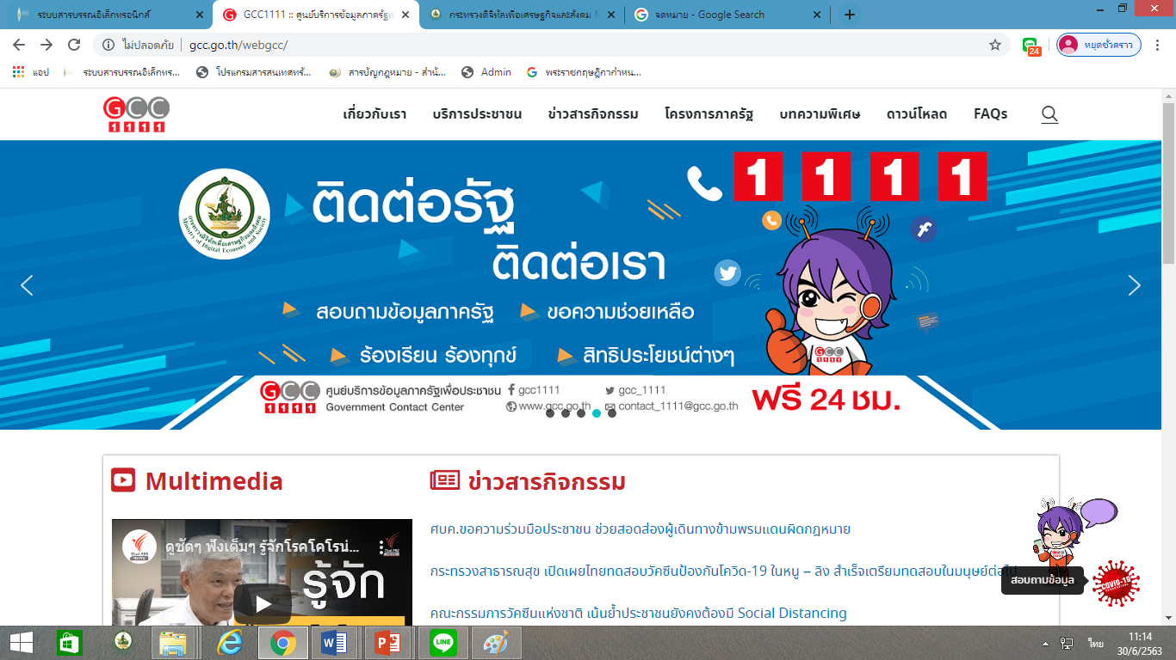
ศูนย์บริการข้อมูลภาครัฐเพื่อประชาชน
(Government Contact Center : GCC 1111)
GCC 1111 Social Network
ผลการดำเนินงานตั้งแต่ 1 ต.ค. 62 – 31 พ.ค. 63
4,549 ข้อความ
1,964,670 สาย
Web Chat : 215 ครั้ง
4,547 ข้อความ
กระทู้ 2,350 ข้อความ
กล่องข้อความ Pantip
610 ข้อความ
Messenger
10 ข้อความ
www.gcc.go.th
ประชาสัมพันธ์ข้อมูลโครงการ การดำเนินงานและการจัดกิจกรรม 2,560 ข้อความ

Slide 16
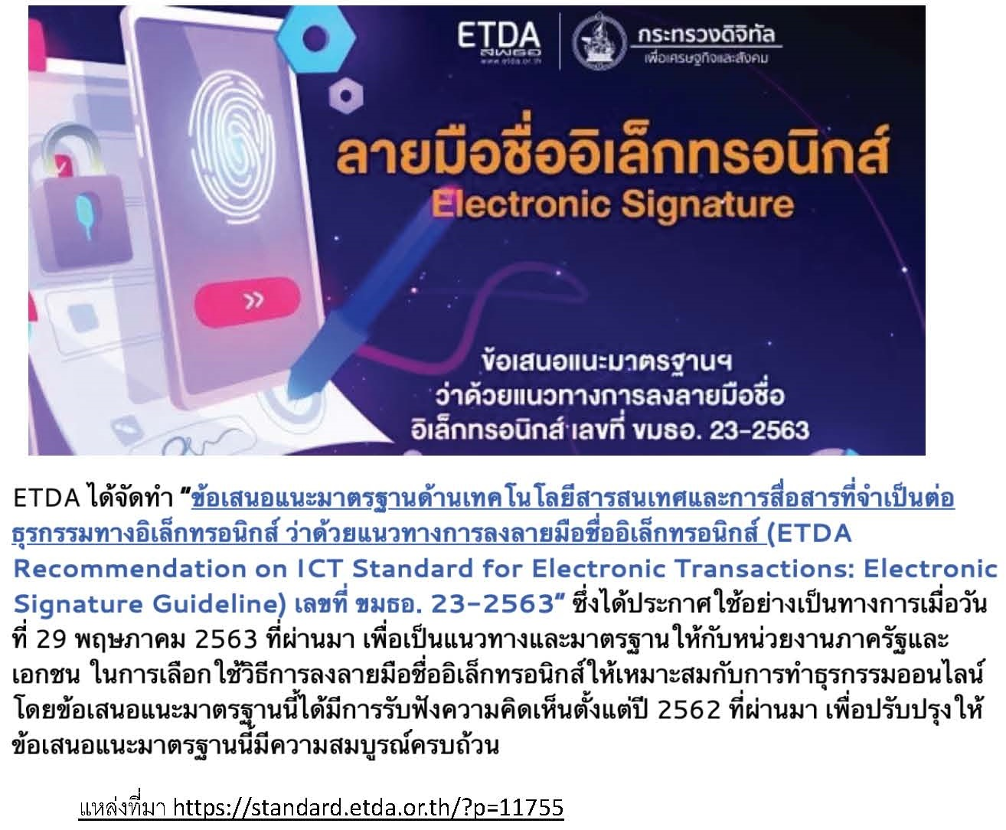

Slide 17
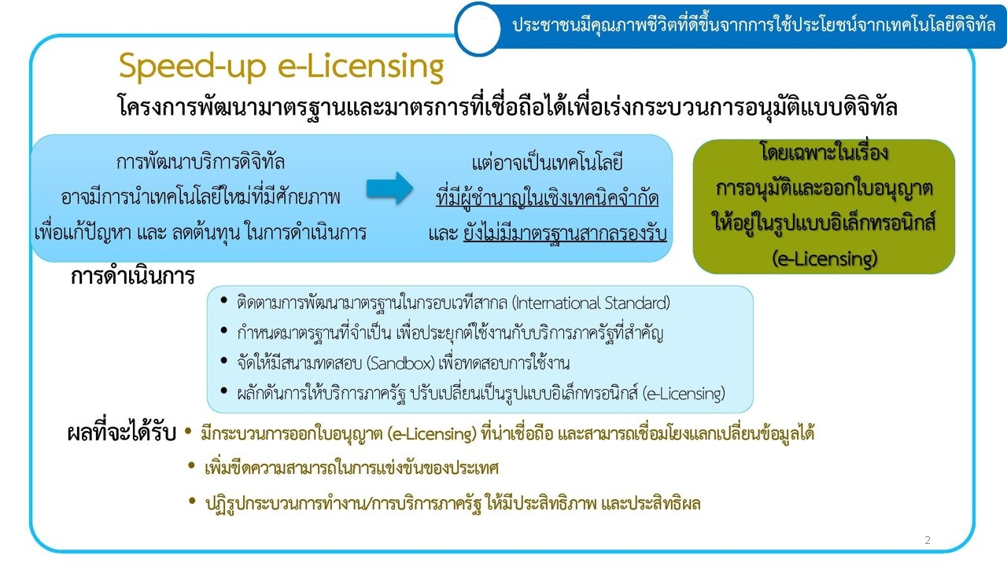
Notes:
โครงการพัฒนามาตรฐานและมาตรการที่เชื่อถือได้เพื่อเร่งกระบวนการอนุมัติแบบดิจิทัล โดยเฉพาะในเรื่องการอนุมัติและออกใบอนุญาตให้อยู่ในรูปแบบอิเล็กทรอนิกส์ (e-Licensing) โดยมีการดำเนินการคือติดตามการพัฒนามาตรฐานในกรอบเวทีสากล และกำหนดมาตรฐานที่จำเป็นเพื่อประยุกต์ใช้กับงานบริการภาครัฐทีสำคัญ โดยจัดให้มีสนามทดสอบหรือ Sandbox) เพื่อทดสอบการใช้งาน เพื่อผลักดันการให้บริการภาครัฐปรับเปลี่ยนเป็นรูปแบบอิเล็กทรอนิกส์แบบเต็มรูปแบบ

Slide 18
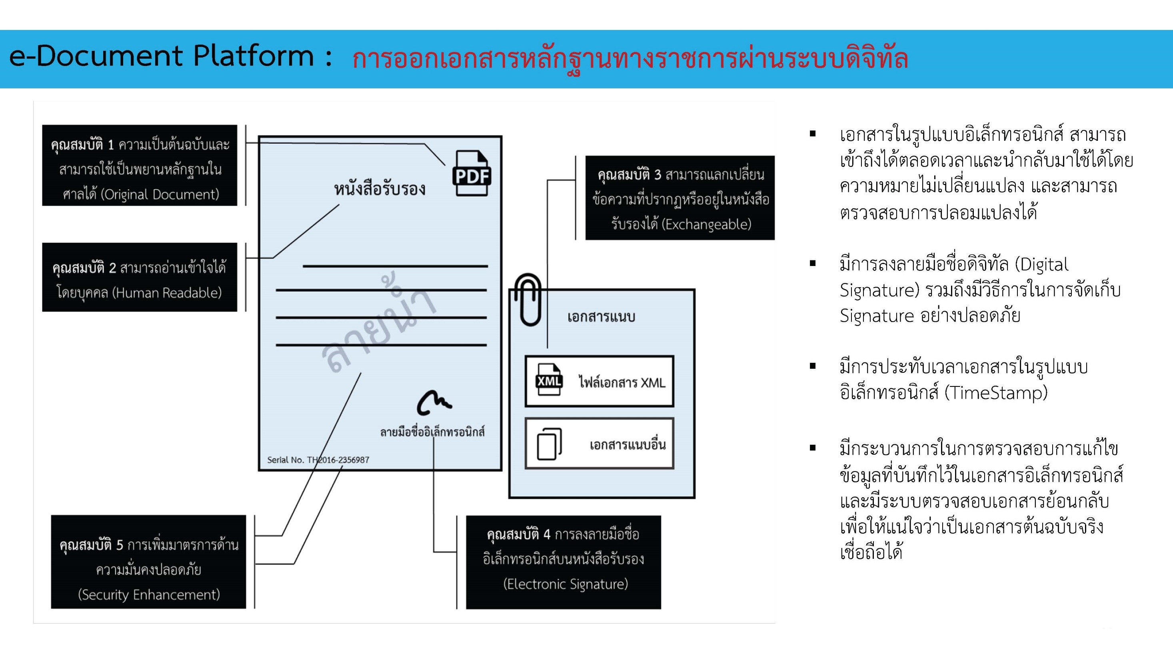
ที่มา: DGA

Slide 19
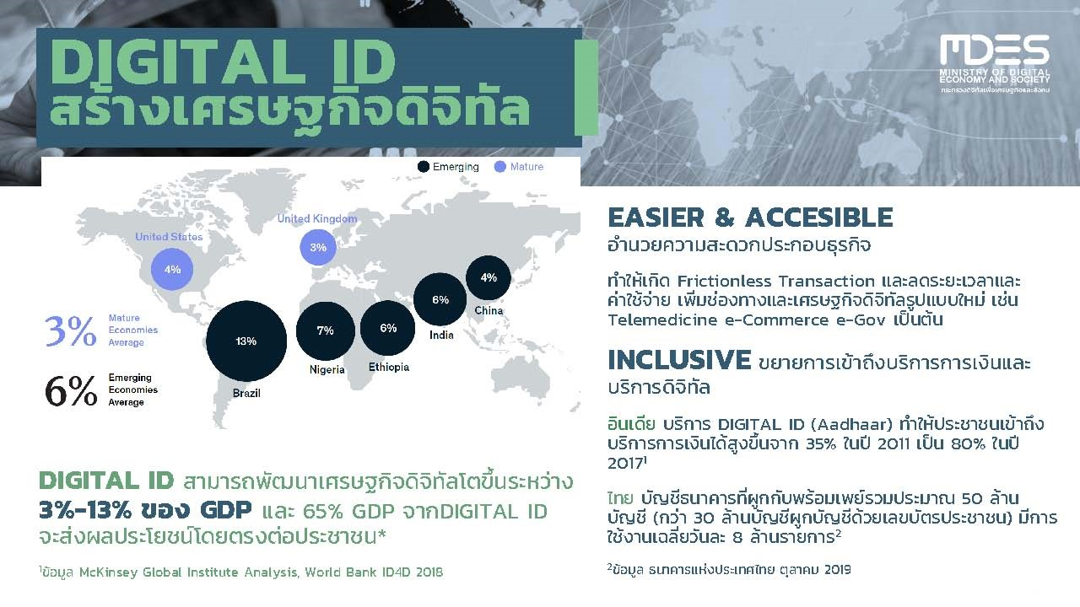
IMD World Competitiveness Ranking 2020
25
29
2019
2020
From 63 Countries
From 63 Countries
38
ที่มา: ETDA

Slide 20
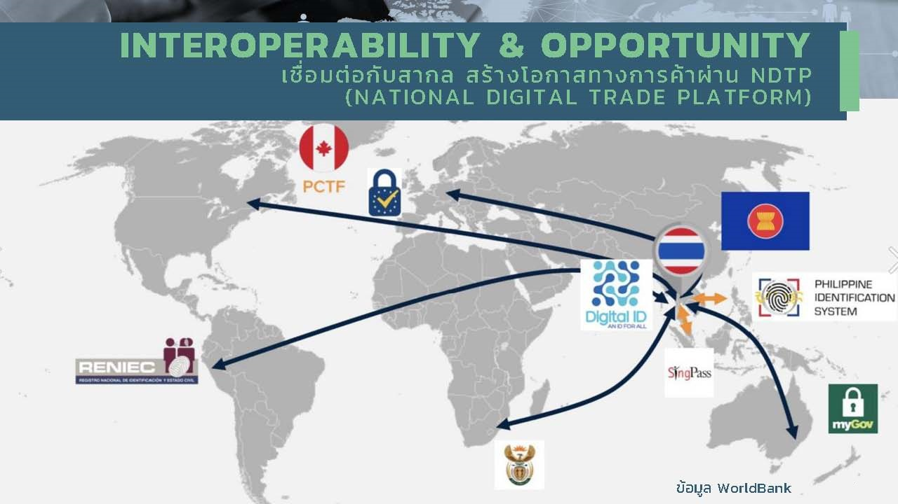
IMD World Competitiveness Ranking 2020
25
29
2019
2020
From 63 Countries
From 63 Countries
38
ที่มา: ETDA

Slide 21

IMD World Competitiveness Ranking 2020
25
29
2019
2020
From 63 Countries
From 63 Countries
38
ที่มา: ETDA

Slide 22


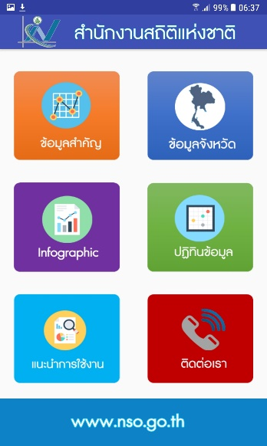
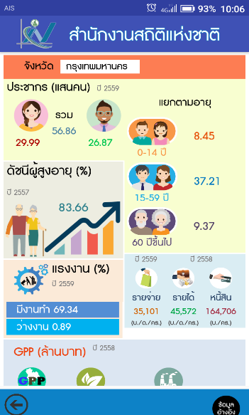
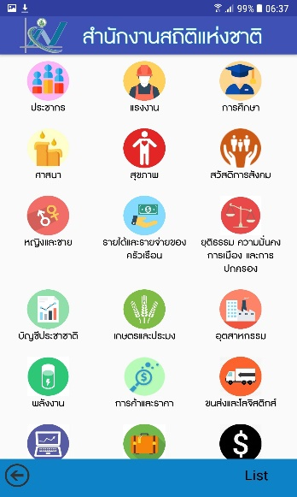
การจัดทำข้อมูลสถิติที่สำคัญของประเทศ
1. ภารกิจการจัดทำข้อมูลสถิติ
2. ภารกิจการบริหารจัดการระบบสถิติของประเทศ
- การจัดทำชุดข้อมูลสถิติและสารสนเทศ
(Data Set) ในระดับพื้นที่ย่อย
- การส่งเสริมการใช้ประโยชน์ข้อมูลด้วย Power BI Desktop for Analytics
3. ภารกิจการให้บริการข้อมูลของสำนักงานสถิติแห่งชาติ
ช่องทาง | ปีงบประมาณ
 | 2561 | 2562 | 2563 (31 พ.ค. 63)
รวม | 391,507 | 474,111 | 498,977
การให้บริการทางอินเทอร์เน็ต | 376,593 | 443,035 | 479,352
ส่งให้สมาชิก (เอกสารรายงาน/CD) | 12,483 | 28,271 | 13,652
ขอรับบริการด้วยตัวเอง | 894 | 689 | 455
ไปรษณีย์อิเล็กทรอนิกส์ (E-Mail) | 1,216 | 1,654 | 1,722
หนังสือ/จดหมาย/โทรศัพท์/โทรสาร | 321 | 462 | 445
Social Media | - | - | 2,751
ประชาสัมพันธ์ผ่านสื่อมวลชน | - | - | 600

Slide 23
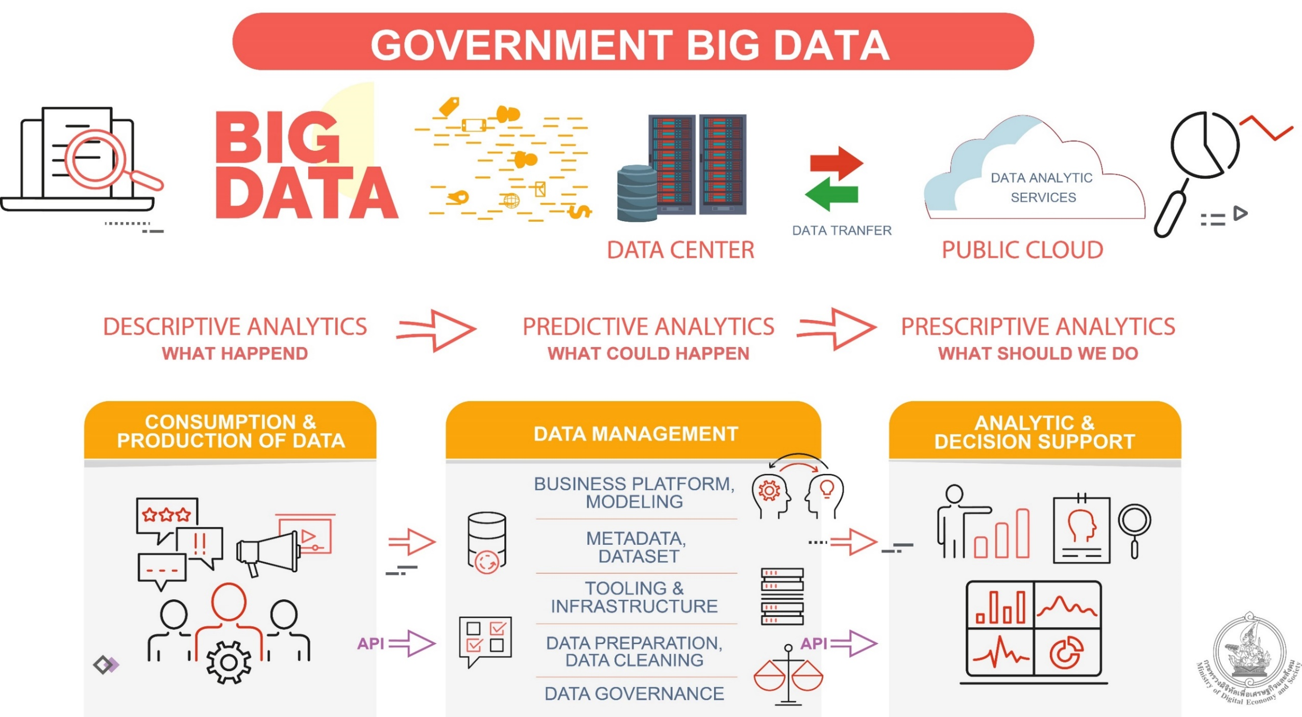
แนวทางการใช้ประโยชน์จากข้อมูลขนาดใหญ่ของภาครัฐ
Notes:
เป้าหมายของการใช้ประโยชน์จาก Big Data คือการวิเคราะห์และนำเสนอข้อมูล ในมิติ
การอธิบายสิ่งที่เกิดขึ้นในปัจจุบัน (Descriptive Analytic)
การวิเคราะห์เชิงพยากรณ์หรือคาดการณ์ผลลัพธ์ที่อาจจะเกิด (Predictive Analytic)
การวิเคราะห์แบบให้คำแนะนำ (Prescriptive Analytic)

Slide 24
THANK YOU

